Slide 1

Литературно-музыкальная композиция в 5 классе «Книги – твои верные друзья»
Кондратьева
Антонина Алексеевна
учитель русского языка
и литературы
МБОУ Школы №91

Slide 2
Действующие лица:
Вася Куролесов – ученик 5 класса
Ученица
Вторая Ученица
Герои книг: (в соответствующих костюмах)
Снежная Королева
Тайный Советник
Фигура
Тимур
Женя
Пеппи Длинный чулок
Разбойники

Slide 3
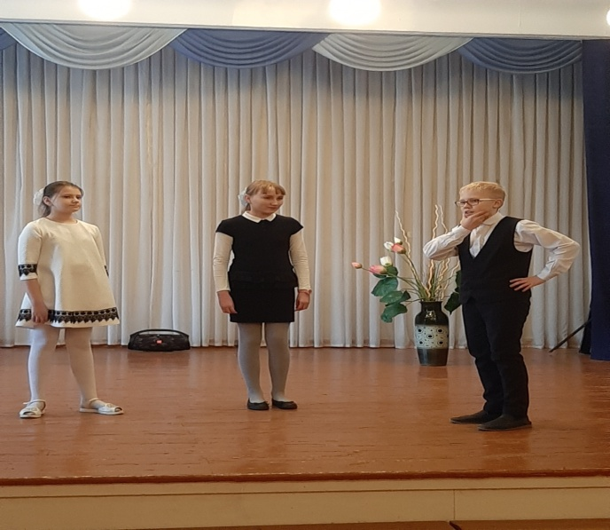
Выходит Ученица, обращаясь к залу:
- Если путь прорубая отцовским мечом,
Ты солёные слёзы на ус намотал,
Если в жарком бою испытал что почём –
Значит нужные книги ты в детстве читал!
Выходит вторая Ученица:
- Как верно сказал поэт! Как важно ещё в детстве читать нужные книги!
Мы расскажем вам историю о мальчике Васе Куролесове, который не хотел читать. Этот мальчик учится в 5 классе. Да вот он и сам идёт.
Появляется Вася Куролесов.
Ученица: - Здравствуй, Вася! Ты подводишь весь класс, у тебя уже три двойки по литературе, может, будет двойка в четверти. Ты совсем не читаешь!
Вася: - Да зачем мне литература? Вот математика, физика мне будет нужна. Зачем читать? Я и так много знаю!

Slide 4
Вторая Ученица: - Да и по русскому у тебя двойка! В последнем диктанте ты не поставил ни одной запятой! Я уж не говорю о твоих орфографических ошибках!
Вася: - Да зачем нужны эти знаки? Можно обойтись и без них!
Ученица: - Вот где ты поставишь запятую: КАЗНИТЬ НЕЛЬЗЯ ПОМИЛОВАТЬ
Вася (задумчиво повторяет): - КАЗНИТЬ НЕЛЬЗЯ ПОМИЛОВАТЬ Да какая разница?
Ученица: - От одной запятой может зависеть целая жизнь! Чтобы много знать, нужно много читать, Вася!
Вася: - Да, пойду в библиотеку, почитаю…
Появляется Снежная Королева: - Этот мальчишка мне нужен! Он не читает книг, а значит, я его заморожу! Заморожу его сердце!
Появляется Тайный Советник: - Дважды два – четыре! Всё идёт как надо! Этот читатель никого и ничего не знает, потому что не читал книжек. Вот тот случай, о котором я так долго мечтал! С каждым годом мне становится всё труднее вести своё дело! Теперешнего читателя не возьмёшь голыми руками… Начитанные все стали! За версту меня узнают! Но нет! Я вам покажу! Этот мальчишка для меня просто клад! У меня будет свой человек среди читателей. Сначала один, а потом покатится как снежный ком. Вся планета будет принадлежать мне!

Slide 5
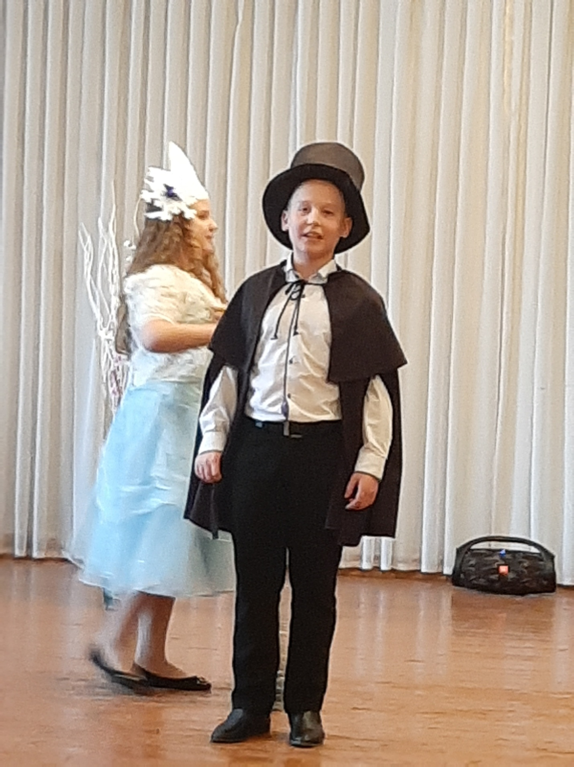

Slide 6
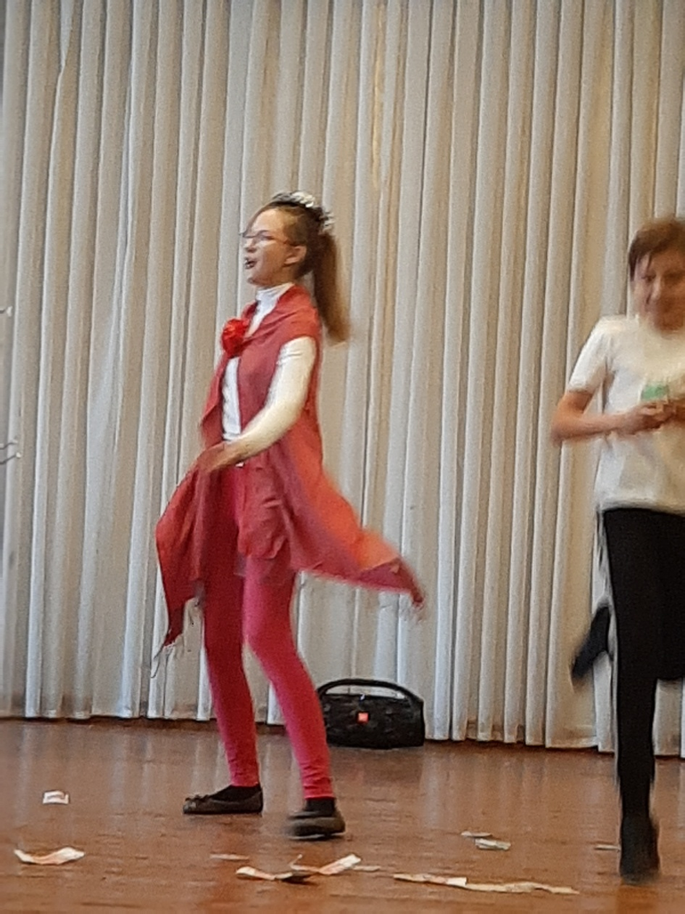
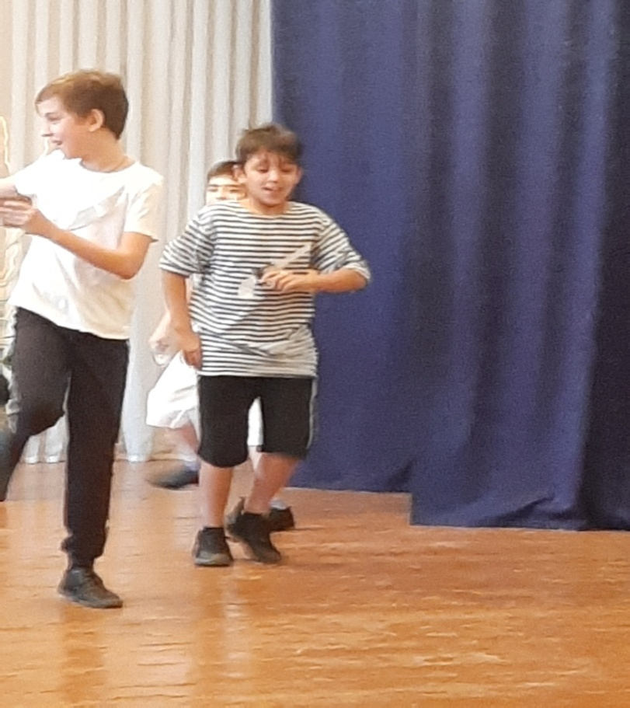
Тайный Советник переглядывается со Снежной Королевой и поёт:
- Мне всё давным – давно известно, я самый хитрый в этом мире.
Ведь это я, признаюсь честно, открыл, что дважды два – четыре!
Шагай смелей, гляди беспечней, люби себя, а не людей,
Чем холодней и бессердечней, тем ты мне ближе и родней!
Когда я вижу сердца горячие, мне очень грустно оттого,
Что мы их не переиначили, но там посмотрим: кто кого!
На дело я пошлю самых талантливых разбойников и подлых героев!
Да вот, кажется, и они!
Звучит песня Разбойников (танцуют и поют):

Slide 7
Тайный Советник: - Мне нужна ваша помощь!
Разбойники: - Мы поможем! Мы поможем!
- У нас есть подходящая Фигура!
- Да вот и он!
Тайный Советник (обращаясь к Фигуре):
- Ты кто такой?
Фигура: Фигура я! (Ест яблоки, вынимая их из-под футболки)
Тайный Советник: - Какая такая фигура?
Фигура: Я Фигура из «Тимура», только не из его команды!
Тайный Советник: - Отлично, отлично! А что ты умеешь делать?
Фигура: - Воровать яблоки из чужих огородов.
Тайный Советник: - Молодец, Фигура! Ребёнку нужны витамины! Ребёнку расти нужно! Ты скоро будешь бо-о-о-льшая фигура!
Тайный Советник (обращаясь к зрителям): - Над нами всегда смеялись читатели и осмеивали нас! Хватит! Довольно! Нам нужно захватить читателя! Мы будем выдавать белое за чёрное, а чёрное за белое, и он станет наш! С холодным сердцем! Равнодушным к чужому горю и бедам!
Фигура и Тайный Советник уходят за кулисы.

Slide 8
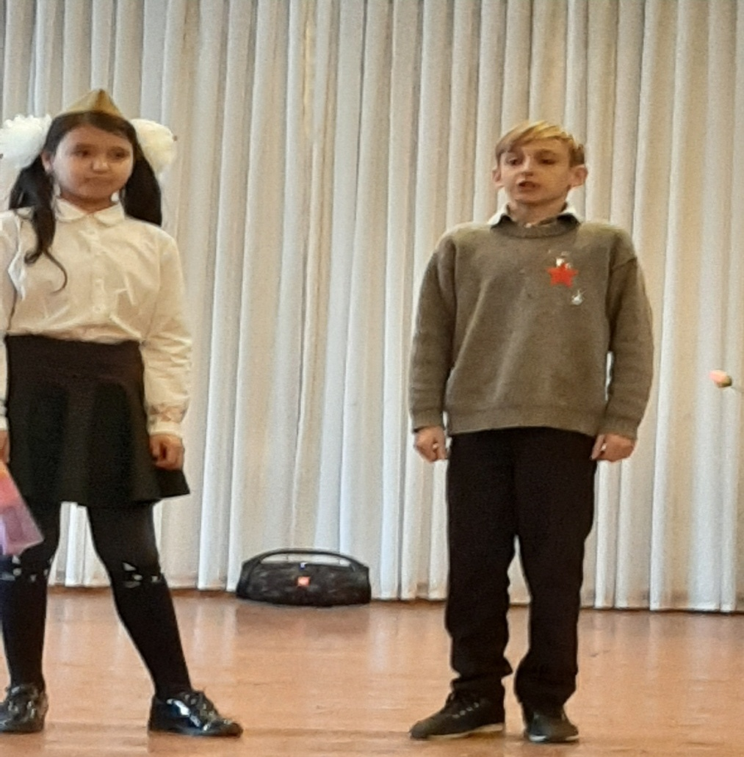
Появляются Тимур и девочка Женя.
Тимур: - Ребята! Читатель в опасности! Советник и его шайка хотят захватить читателя, они что-то замышляют. Надо помешать им!
Женя: - Мы объявляем тревогу! Тревога! Тревога! Читатель в опасности! Читатель должен быть с нами!

Slide 9
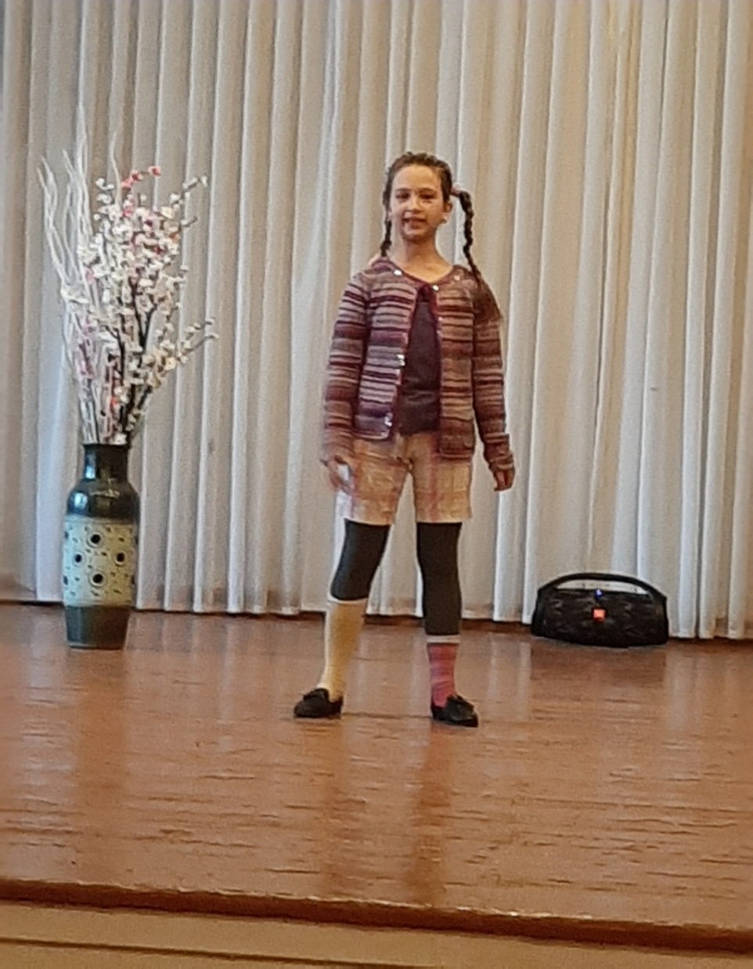
Появляется Пеппи Длинныйчулок: - Ку – ка –рям – ба! Узнали меня? Меня зовут Пеппилота Рольгардина Эфраисдоттер Длинныйчулок, дочь капитана, или просто Пеппи! Это моё уменьшительное имя.
Пеппи ( поёт и танцует)
Пеппи (Читает стихотворение):
- Один чудак меня спросил:
«Что может совершить девчонка?»
Никто не знает, сколько сил
Таится в маленьком ребёнке.
Могу кататься на быке,
Змей ядовитых укрощаю.
И на зазнаек никогда
Вниманья я не обращаю!
Я Пеппи! Пеппи ДлинныйЧулок!
Я Пеппилота!

Slide 10
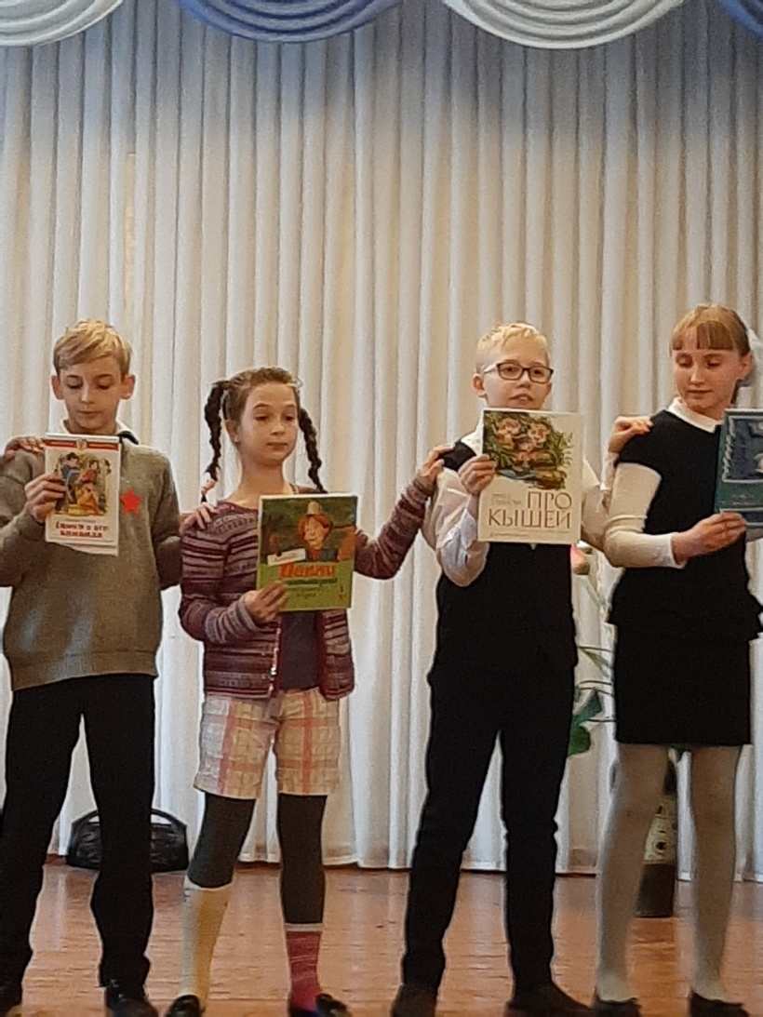
Тимур и Женя читают стихи:
- Пусть звучит сигнал,
Пусть звучит сигнал,
Позывной форма номер один!
Друг в беду попал,
Друг в беду попал,
Мы в обиду друзей не дадим!
Держись, приятель, друг наш, Читатель!
Тебя не оставим в беде!
Все друг за друга,
Никто не предатель
Никогда, ни за что и нигде!
– Пусть звучит сигнал,
Барабан гремит,
И пускай горизонт в облаках.
И твоя судьба, и моя судьба
В наших крепких надёжных руках!
Держись, приятель, друг наш, Читатель!
Тебя не оставим в беде!
Все друг за друга,
Никто не предатель
Никогда, ни за что и нигде!

Slide 11
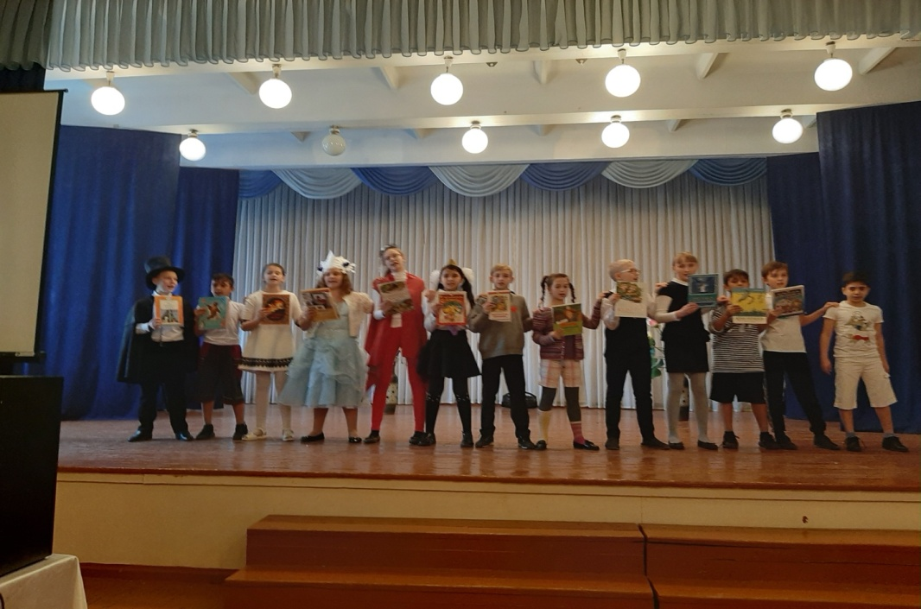
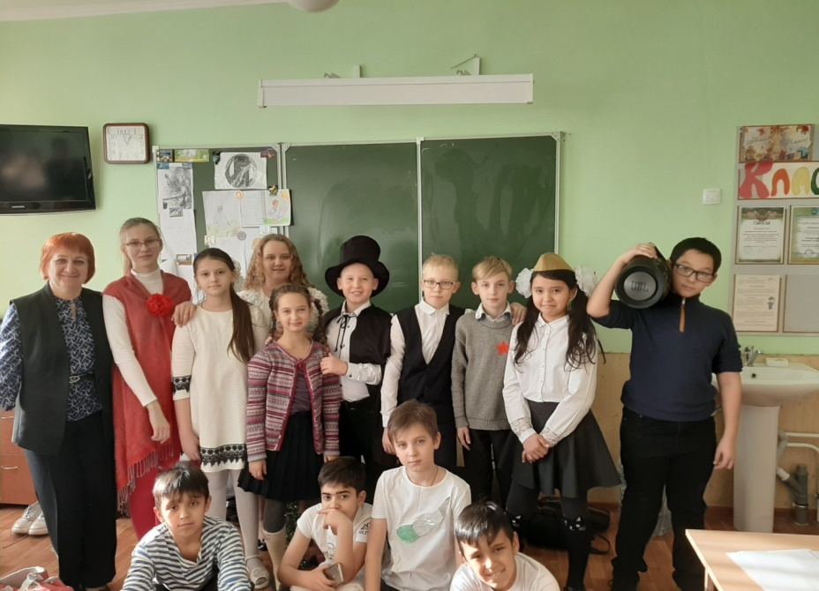
Появляется Вася Куролесов и Ученицы.
Вася Куролесов: - Я теперь понял, как важно уметь читать книги!
Я к вам обращаюсь, товарищи дети!
Полезнее книги нет вещи на свете!
Пусть книги друзьями заходят в дома,
Читайте всю жизнь, набирайтесь ума!
Ученица: - Молодец, Вася!
Вторая Ученица: - Хорошо, что есть библиотеки,
Где хранится вечность для людей.
В техногенном двадцать первом веке
Книга, как и прежде, - всех нужней!
Звучит музыкальное вступление к песне В.Высоцкого «Баллада о борьбе». Все участники литературной композиции выходят на сцену и в руках держат книги. Они выстраиваются в линию, поют песню В.Высоцкого «Баллада о борьбе».

Slide 12

СПАСИБО ЗА ВНИМАНИЕ

